Slide 1
Sistem de comunicatie bazat pe tehnologii WebRTC

Slide 2
Content
RTC si WebRTC
WebRTC vs WebSocket
Tehnologiile folosite in aplicatie
Arhitectura sistemului
Pasii pentru stabilirea conexiunii
Testare
Concluzie
Intrebari

Slide 3
Content
RTC si WebRTC
WebRTC vs WebSocket
Tehnologiile folosite in aplicatie
Arhitectura sistemului
Pasii pentru stabilirea conexiunii
Testare
Concluzie
Intrebari

Slide 4
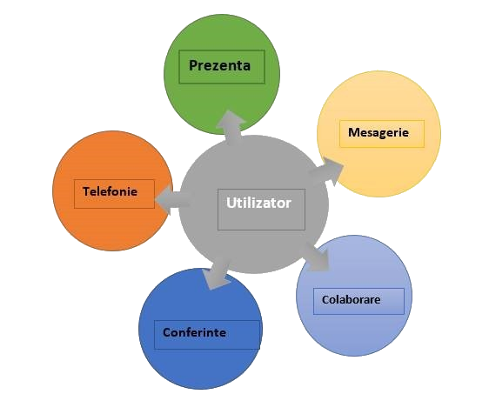


RTC si WebRTC
RTC:
Real Time Communication
Interschimbare de informatii in timp real
Tip de informatii: multimedia, audio, text, biti
WebRTC
Comunicare in timp real pe web
Fara pluginuri
Implementat in browsere

Slide 5
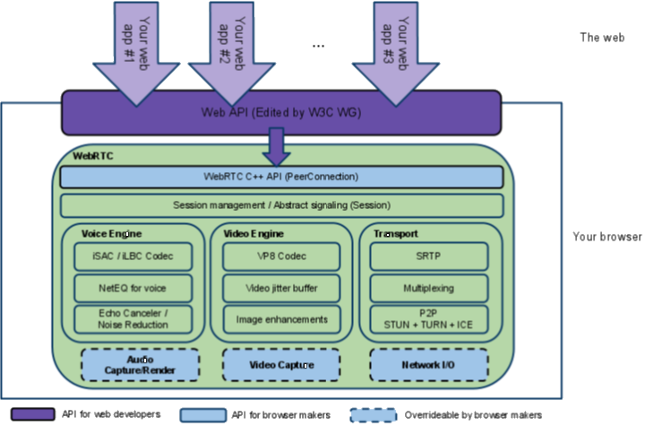
RTC si WebRTC
Arhitectura WebRTC-ului
Web API
WebRTC C++ API

Slide 6
RTC si WebRTC
Tipuri de conexiuni
Peer-to-peer
Multi-Unicast
Mixer RTP cu un Unicast

Slide 7
Content
RTC si WebRTC
WebRTC vs WebSocket
Tehnologiile folosite in aplicatie
Arhitectura sistemului
Pasii pentru stabilirea conexiunii
Testare
Concluzie
Intrebari

Slide 8
WebRTC vs WebSocket
WebRTC | WebScockets
Peer-to-Peer Acesta este principalul avantaj folosind WebRTC, deoarece nu este nevoie de un webserver pentru transmiterea datelor | WebSockets are nevoie de un webserver centralizat pentru a trimite datele, mesajele sau imaginile video.
Comunicarea este bidirecta între client-client; Are nevoie de un serviciu extern, numit signalling, prin care se transmit informaţii de reţea pentru stabilirea conexiunii. | Comunicarea este bidirectionala între client-server-client, reducând astfel viteza de trimitere a datelor de la un client la altul
Suportul pentru WebRTC este oferit numai de ultimele versiuni ale majorităţii browserelor. Ex: Chrome, Firefox, Opera | Suportul pentru socketuri este oferit de toate browserele.
Folosind funcţionalitatea de DataChannel, se pot trimite date neprelucrate de la un client la altul, fără a folosi vreun server de comunicare | Clienţii trebuie să folosească neaparat ajutorul unui server pentru a putea comunica între ei.
Datele nu sunt transmise pe căi de “incredere” | Datele sunt transmise pe căi de “incredere”
Pentru a se putea face broadcast (comunicare între mai mult de 2 clienţi în aceasi timp), soluţia este aceeasi la ambele tehnologii: este nevoie de un server centralizat. Dezavantajul este că datele mari ce trebuie transmise pot ajunge mai tarziu la client.

Slide 9
WebRTC vs WebSocket
Avantaje
Peer-to-peer
Fara pluginuri sau librarii externe
Schimb de date fara server

Slide 10
Content
RTC si WebRTC
WebRTC vs WebSocket
Tehnologiile folosite in aplicatie
Arhitectura sistemului
Pasii pentru stabilirea conexiunii
Testare
Concluzie
Intrebari

Slide 11





Tehnologiile folosite in aplicatie
PhP
Pe partea de server
HTML + CSS
Pentru interfata web
Javascript
Pentru comunicarea cu browser
Pentru folosirea API-ului WebRTC
MySQL

Slide 12
Content
RTC si WebRTC
WebRTC vs WebSocket
Tehnologiile folosite in aplicatie
Arhitectura sistemului
Pasii pentru stabilirea conexiunii
Testare
Concluzie
Intrebari

Slide 13
Arhitectura sistemului
Arhitectura de tip layer
Avantaj
Cuplaj slab intre componente
Separarea responsabilitatilor
Modificarile componentelor
Implementare usoara
Testare usoara

Slide 14
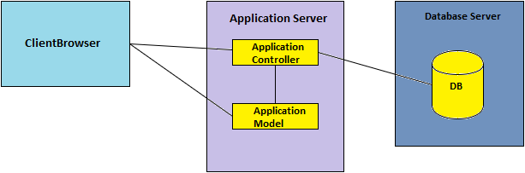
Arhitectura sistemului
Arhitectura de componente
Client
Server
Database

Slide 15
Arhitectura sistemului
Arhitectura detaliata a componentelor

Slide 16
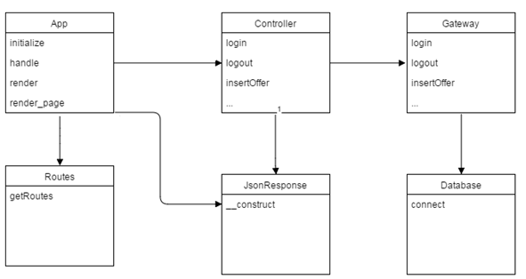
Arhitectura sistemului
Diagrama de clase

Slide 17
Content
RTC si WebRTC
WebRTC vs WebSocket
Tehnologiile folosite in aplicatie
Arhitectura sistemului
Pasii pentru stabilirea conexiunii
Testare
Concluzie
Intrebari

Slide 18
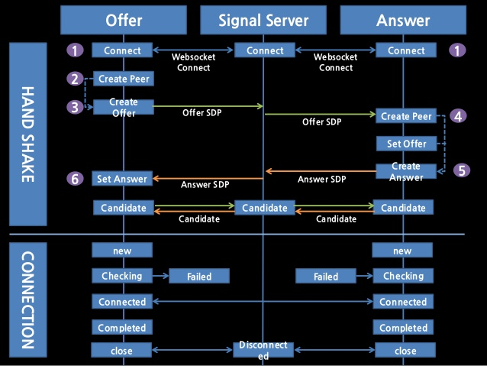
Pasii pentru stabilirea conexiunii
Conectare in general folosind WebRTC

Slide 19
Pasii pentru stabilirea conexiunii
Mecanism de semnalizare
SDP
Session Description Protocol
ICE Candidate
Interactive Connectivity Establishment Candidate
Ex: a=candidate:1 1 UDP 2130706431 192.168.1.102 1816 typ host

Slide 20
Pasii pentru stabilirea conexiunii
Ex. de SDP
v=0
o=- 222102017657494456 3 IN IP4 127.0.0.1
s=-
t=0 0
a=group:BUNDLE audio video data
a=msid-semantic: WMS W0n7COXd5Olue6nSuvGjlEzUVwf8DbNB0DcL
m=audio 9 UDP/TLS/RTP/SAVPF 111 103 104 9 0 8 106 105 13 126
c=IN IP4 0.0.0.0

Slide 21
Pasii pentru stabilirea conexiunii
Conexiunea intre utilizatori folosind aplicatia

Slide 22
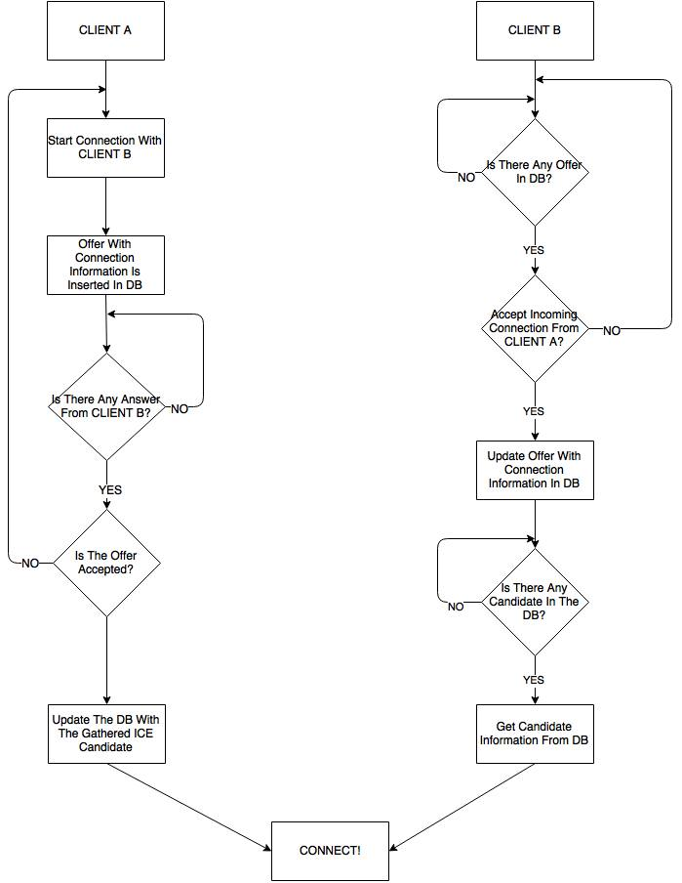

Slide 23
Content
RTC si WebRTC
WebRTC vs WebSocket
Tehnologiile folosite in aplicatie
Arhitectura sistemului
Pasii pentru stabilirea conexiunii
Testare
Concluzie
Intrebari

Slide 24
Testare
Smoke testing
Inregistrare
Login/Logout
Adaugare prieteni
Conectare cu prieteni

Slide 25
Testare
Acţiunea actuală | Rezultatul asteptat
Utilizatorul va apăsa linkul de înregistrare din meniu şi va introduce în câmpurile de text următoarele informaţii: smoke, smoke@szabi.dev, Smoke1Smoke, Smoke1Smoke După introducerea infromatiilor se apasă butonul de înregistrare | Utilizatorul cu nume smoke şi parolă Smoke1Smoke a fost creat, iar utilizatorul este redirecţionat la pagină de home.
Utilizatorul va apăsa linkul de înregistrare din meniu şi va introduce în câmpurile de text următoarele informaţii: smoke2, smoke2@szabi.dev, Smoke2Smoke, Smoke2Smoke După introducerea infromatiilor se apasă butonul de înregistrare | Utilizatorul cu nume smoke2 şi parolă Smoke2Smoke a fost creat, iar utilizatorul este redirecţionat la pagină de home
Utilizatorul va apăsa linkul de înregistrare din meniu şi va introduce în câmpurile de text următoarele informaţii: smoke, smoke@szabi.dev, Smoke1Smoke, Smoke1Smoke După introducerea infromatiilor se apasă butonul de înregistrare | Utilizatorul va primi un mesaj de eroare că numele de utilizator există deja în baza de date, şi nu va fi redirecţionat pe pagină de home.
Utilizatorul va apăsa linkul de înregistrare din meniu şi va introduce în câmpurile de text următoarele informaţii: smoke, smoke_mail, Smoke1Smoke, Smoke1Smoke După introducerea infromatiilor se apasă butonul de înregistrare | Utilizatorul va primi un mesaj de eroare că formatul de email nu este valid, şi nu va fi redirecţionat pe pagină de home.
Utilizatorul va apăsa linkul de înregistrare din meniu şi nu va completă toate câmpurile de text, după care va apasă butonul de înregistrare | Utilizatorul va primi un mesaj de eroare că să completeze toate câmpurile de texit, şi nu va fi redirecţionat pe pagină de home.
Exemplu de scenario de test

Slide 26
Content
RTC si WebRTC
WebRTC vs WebSocket
Tehnologiile folosite in aplicatie
Arhitectura sistemului
Pasii pentru stabilirea conexiunii
Testare
Concluzie
Intrebari

Slide 27
Concluzie
Peer-to-peer
Fara pluginuri
Mecanism de semnalare proprie
Implementat in majoritatea browserelor

Slide 28
Content
RTC si WebRTC
WebRTC vs WebSocket
Tehnologiile folosite in aplicatie
Arhitectura sistemului
Pasii pentru stabilirea conexiunii
Testare
Concluzie
Intrebari

Slide 29


Slide 30
Multumesc Frumos Bene Szabolcs

